Slide 1
Linguagem Regular
Teoria da Computação e Linguagens Formais
Prof. Iran Calixto Abrão

Slide 2
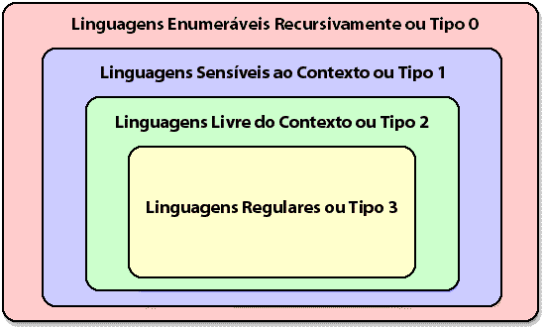

Hierarquia de Chomsky

Slide 3
Linguagem Regular
O estudo das Linguagens Regulares ou Tipo 3, pode ser abordado através de formalismos:
  operacional ou reconhecedor: Autômato Finito
  axiomático ou gerador: Gramática Regular;
  denotacional: Expressão Regular.

Slide 4
Linguagem Regular
De acordo com a Hierarquia de Chomsky, trata-se da classe de linguagens mais simples, sendo possível desenvolver algoritmos de reconhecimento ou de geração de pouca complexidade, grande eficiência e de fácil implementação.

Slide 5
Expressões Regulares
Uma maneira de se descrever linguagens regulares é através de expressões regulares.
A notação de expressões regulares inclui
- símbolos do alfabeto ∑
- símbolos especiais: ( , ) , + , . , *
Ex: 0
0 ⁺ 1 ⁺ 2 ⁺
0 ⁺ (1/2 )
( 0 / 1)*

